Slide 1
MÔN: TIẾNG VIỆT
LỚP 2

Slide 2
Nhím nâu kết bạn

Slide 3

Tiết 1+ 2

Slide 4
Khởi động

Slide 5
Đọc

Slide 6
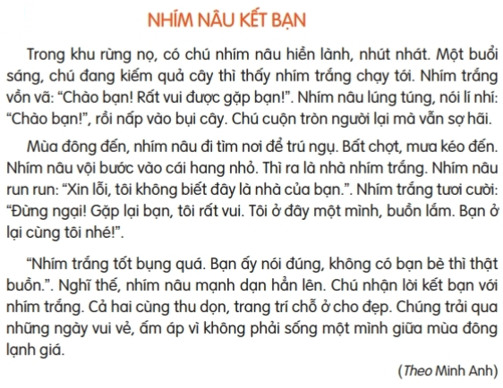
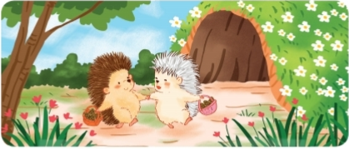
Đọc mẫu

Slide 7

Luyện đọc từ khó
nhút nhát

Slide 8
Luyện đọc từ khó
nhút nhát
trú ngụ

Slide 9
Luyện đọc từ khó
nhút nhát
trú ngụ
Trang trí

Slide 10
NHÍM NÂU KẾT BẠN
Trong khu rừng nọ, có chú nhím nâu hiền lành, nhút nhát. Một buổi sáng, chú đang kiếm quả Cây thì thấy nhím trắng chạy tới. Nhím trắng vồn vã: “Chào bạn! Rất vui được gặp bạn!” Nhím nâu lúng túng, nói lí nhí: “Chào bạn!”, rồi nấp vào bụi cây. Chú cuộn tròn người lại mà vẫn sợ hãi
Mùa đông đến, nhím nâu đi tìm nơi để trú ngụ. Bất chợt, mưa kéo đến. Nhím nâu vội bước vào cái hang nhỏ. Thì ra là nhà nhím trắng .Nhím nâu run run:’xin lỗi tôi không biết đây là nhà của bạn .”Nhím trắng tươi cười: “Đừng ngại! Gặp lại bạn, tôi rất vui. Tôi Ở đây một mình, buồn lắm. Bạn ở lại cùng tôi nhé!
“Nhím trắng tốt bụng quả. Bạn ấy nói đúng, không có bạn bè thì thật buồn.” Nghĩ thế, nhím nấu mạnh dạn hẳn lên. Chú nhận lời kết bạn với nhím trắng. Cả hai cùng thu dọn, trang trí chỗ ở cho đẹp
(Theo Minh Anh)
mình giữa mùa đông lạnh giá.
Đọc nối tiếp câu kết hợp luyện đọc câu dài

Slide 11
Luyện đọc câu dài
Chúng trải qua những ngày vui vẻ, ấm áp vì không phải sống một mình giữa mùa đông lạnh giá.

Slide 12
NHÍM NÂU KẾT BẠN
Trong khu rừng nọ, có chú nhím nâu hiền lành, nhút nhát. Một buổi sáng, chú đang kiếm quả Cây thì thấy nhím trắng chạy tới. Nhím trắng vồn vã: “Chào bạn! Rất vui được gặp bạn!”. Nhím nâu lúng túng, nói lí nhí: “Chào bạn!”, rồi nấp vào bụi cây. Chú cuộn tròn người lại mà vẫn sợ hãi.
Mùa đông đến, nhím nâu đi tìm nơi để trú ngụ. Bất chợt, mưa kéo đến. Nhím nâu vội bước vào cái hang nhỏ. Thì ra là nhà nhím trắng. Nhím nâu run run: “Xin lỗi, tôi không biết đây là nhà của bạn.”. Nhím trắng tươi cười: “Đừng ngại! Gặp lại bạn, tôi rất vui. Tôi Ở đây một mình, buồn lắm. Bạn ở lại cùng tôi nhé!”.
“Nhím trắng tốt bụng quả. Bạn ấy nói đúng, không có bạn bè thì thật buồn.” Nghĩ thế, nhím nấu mạnh dạn hẳn lên. Chú nhận lời kết bạn với nhím trắng. Cả hai cùng thu dọn, trang trí chỗ ở cho đẹp. Chúng trải qua những ngày vui vẻ, ấm áp vì không phải sống một mình giữa mùa đông lạnh giá.
(Theo Minh Anh)
Đọc nối tiếp đoạn kết hợp giải nghĩa từ

Slide 13

GIẢI NGHĨA TỪ
vồn vã
niềm nở nhiệt tình khi trò chuyện với người khác

Slide 14
GIẢI NGHĨA TỪ
vồn vã
niềm nở nhiệt tình khi trò chuyện với người khác
trú ngụ
sinh sống tạm ở một nơi nào đó

Slide 15
NHÍM NÂU KẾT BẠN
1
Trong khu rừng nọ, có chú nhím nâu hiền lành, nhút nhát. Một buổi sáng, chú đang kiếm quả Cây thì thấy nhím trắng chạy tới. Nhím trắng vồn vã: “Chào bạn! Rất vui được gặp bạn!”. Nhím nâu lúng túng, nói lí nhí: “Chào bạn!”, rồi nấp vào bụi cây. Chú cuộn tròn người lại mà vẫn sợ hãi.
2
Mùa đông đến, nhím nâu đi tìm nơi để trú ngụ. Bất chợt, mưa kéo đến. Nhím nâu vội bước vào cái hang nhỏ. Thì ra là nhà nhím trắng. Nhím nâu run run: “Xin lỗi, tôi không biết đây là nhà của bạn.”. Nhím trắng tươi cười: “Đừng ngại! Gặp lại bạn, tôi rất vui. Tôi Ở đây một mình, buồn lắm. Bạn ở lại cùng tôi nhé!”.
3
“Nhím trắng tốt bụng quả. Bạn ấy nói đúng, không có bạn bè thì thật buồn.” Nghĩ thế, nhím nấu mạnh dạn hẳn lên. Chú nhận lời kết bạn với nhím trắng. Cả hai cùng thu dọn, trang trí chỗ ở cho đẹp. Chúng trải qua những ngày vui vẻ, ấm áp vì không phải sống một mình giữa mùa đông lạnh giá.
(Theo Minh Anh)

Slide 16
Đọc toàn bài

Slide 17
TRẢ LỜI CÂU HỎI

Slide 18
NHÍM NÂU KẾT BẠN
Trong khu rừng nọ, có chú nhím nâu hiền lành, nhút nhát. Một buổi sáng, chú đang kiếm quả Cây thì thấy nhím trắng chạy tới. Nhím trắng vồn vã: “Chào bạn! Rất vui được gặp bạn!”. : “Chào bạn!”, rồi
. Chú
Mùa đông đến, nhím nâu đi tìm nơi để trú ngụ. Bất chợt, mưa kéo đến. Nhím nâu vội bước vào cái hang nhỏ. Thì ra là nhà nhím trắng. Nhím nâu run run: “Xin lỗi, tôi không biết đây là nhà của bạn.”. Nhím trắng tươi cười: “Đừng ngại! Gặp lại bạn, tôi rất vui. Tôi Ở đây một mình, buồn lắm. Bạn ở lại cùng tôi nhé!”.
“Nhím trắng tốt bụng quả. Bạn ấy nói đúng, không có bạn bè thì thật buồn.” Nghĩ thế, nhím nấu mạnh dạn hẳn lên. Chú nhận lời kết bạn với nhím trắng. Cả hai cùng thu dọn, trang trí chỗ ở cho đẹp.
(Theo Minh Anh)
Nhím nâu lúng túng, nói lí nhí
nấp vào bụi cây
cuộn tròn người lại mà vẫn sợ hãi.
1. Chi tiết nào cho thấy nhím nâu rất nhút nhát?

Slide 19
NHÍM NÂU KẾT BẠN
Trong khu rừng nọ, có chú nhím nâu hiền lành, nhút nhát.
Nhím trắng vồn vã: “Chào bạn! Rất vui được gặp bạn!”. Nhím nâu lúng túng, nói lí nhí: “Chào bạn!”, rồi nấp vào bụi cây. Chú cuộn tròn người lại mà vẫn sợ hãi.
Nhím nâu run run: “Xin lỗi, tôi không biết đây là nhà của bạn.”. Nhím trắng tươi cười: “Đừng ngại! Gặp lại bạn, tôi rất vui. Tôi Ở đây một mình, buồn lắm. Bạn ở lại cùng tôi nhé!”.
“Nhím trắng tốt bụng quả. Bạn ấy nói đúng, không có bạn bè thì thật buồn.” Nghĩ thế, nhím nấu mạnh dạn hẳn lên. Chú nhận lời kết bạn với nhím trắng. Cả hai cùng thu dọn, trang trí chỗ ở cho đẹp.
(Theo Minh Anh)
Lần 1:
Một buổi sáng, chú đang
kiếm quả Cây thì thấy nhím trắng chạy tới.
Lần 2:
Mùa đông đến, nhím nâu đi tìm nơi để trú ngụ. Bất chợt, mưa kéo đến. Nhím nâu
vội bước vào cái hang nhỏ. Thì ra là nhà nhím trắng.
2. Kể về những lần nhím trắng và nhím nâu gặp nhau?

Slide 20
3. Theo em, vì sao Nhím nâu nhận lời kết bạn cùng Nhím trắng?
Nhím nâu nhận lời kết bạn cùng Nhím trắng vì thấy Nhím trắng tốt bụng và nhận ra không có bạn bè thật buồn.
4. Nhờ đâu Nhím trắng và Nhím nâu có những ngày mùa đông vui vẻ, ấm áp?
Nhím trắng và Nhím nâu có những ngày mùa đông vui vẻ, ấm áp nhờ sự mạnh dạn của Nhím nâu.
Notes:
Thiết kế bởi: Hương Thảo - tranthao121006@gmail.com

Slide 21
Luyện tập theo văn bản đọc

Slide 22
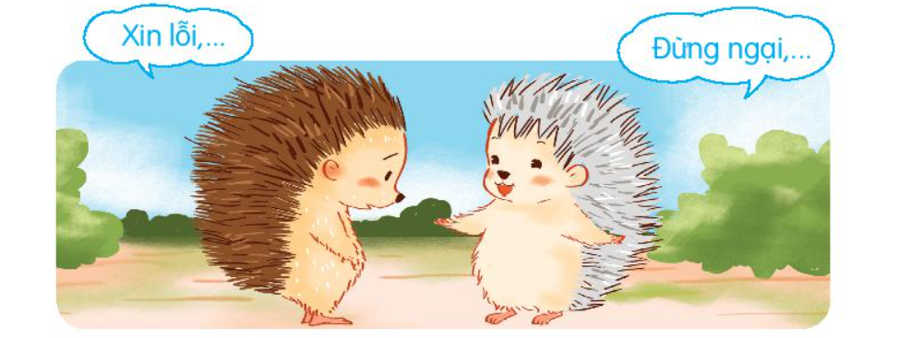
1. Đóng vai Nhím trắng, Nhím nâu trong lần gặp lại để nói tiếp các câu?
Hoạt động nhóm đôi

Slide 23
2. Đóng vai Bình và An để nói và đáp lời xin lỗi trong tình huống: Bình vô tình va vào An, làm An ngã.
Hoạt động nhóm đôi
Bình: Bạn cho mình xin lỗi nhé! Bạn có sao không?
An: Tớ không sao, lần sau bạn chú ý hơn nha!

Slide 24
TIẾT HỌC KẾT THÚC
HẸN GẶP LẠI

